Slide 1


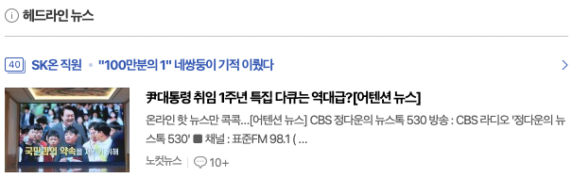
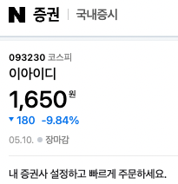
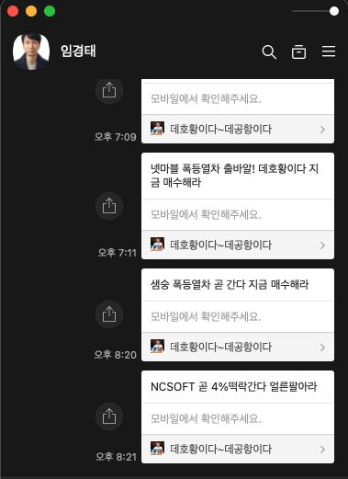
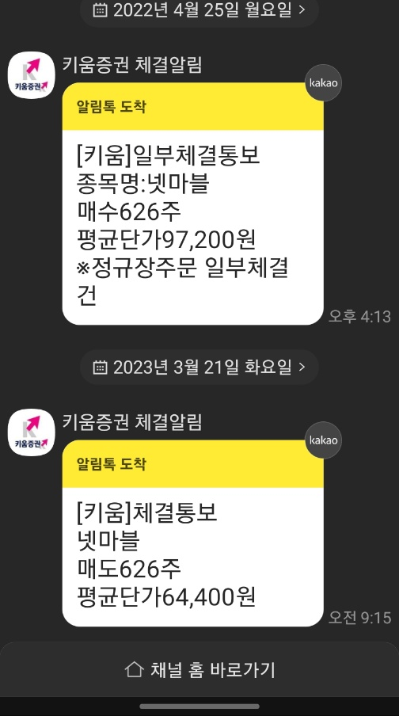





강의개요
01 인공지능 기술을 활용한 어플리케이션 구현
제안하는 전체 시스템 구성
시스템 구성 정보
Server-side
DB: MariaDB
AI Model: RNN
Client
KAKAO Talk
실시간 주가
크롤링
실시간
뉴스 크롤링
DB
LSTM기반 주가예측 모델

